Slide 1
Пароутворення й конденсація. Насичена й ненасичена пара. Кипіння

Slide 2
План:
1. Пароутворення і конденсація.
2. Кипіння. Залежність температури кипіння від тиску.
3. Насичена і ненасичена пара. Точка роси.

Slide 4
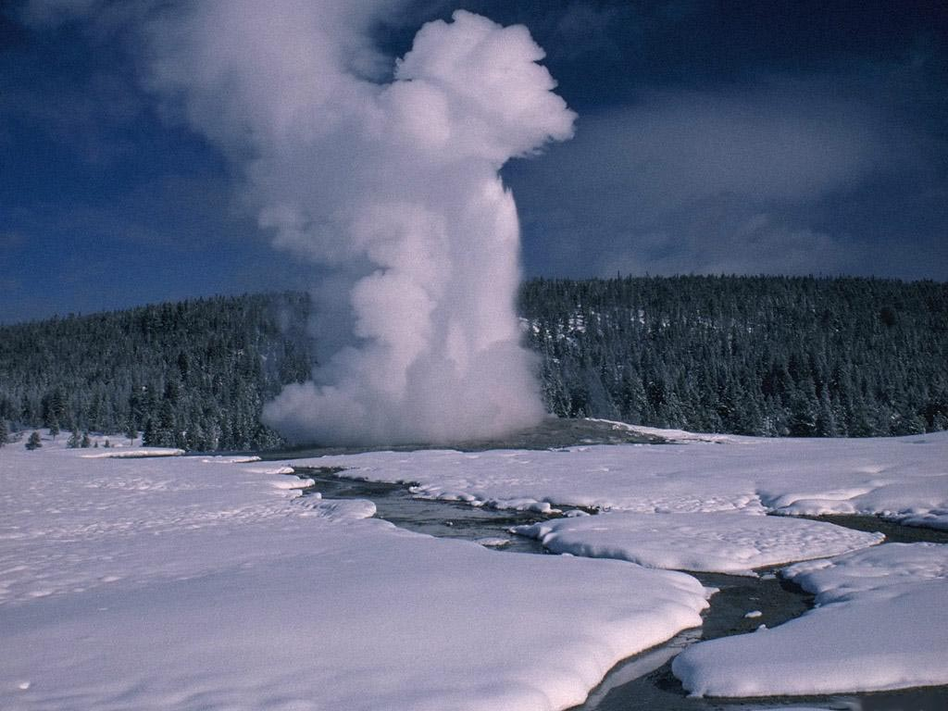
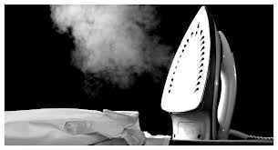
Пароутворення - це перехід речовини з рідкого стану в газоподібний.

Slide 5
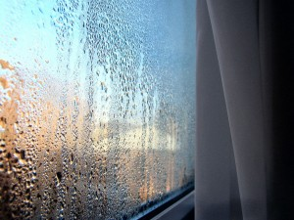
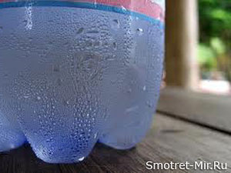
Конденсація - це перехід речовини з газоподібного стану в рідкий.

Slide 6
Є два види пароутворення:
а.) кипіння
б.) випаровування

Slide 7
Кипі́ння — процес пароутворення в рідині (перехід речовини з рідкого в газоподібний стан), з виникненням межі поділу фаз. Температура кипіння при атмосферному тиску приводиться зазвичай як одна з основних фізико-хімічних характеристик хімічно чистої речовини.

Slide 9
Кипіння є фазовим переходом першого роду. Кипіння відбувається набагато інтенсивніше, ніж випаровування з поверхні, через утворення вогнищ пароутворення, обумовлених як досягнутої температурою кипіння, так і наявністю домішок.
На процес утворення бульбашок можна впливати за допомогою тиску, звукових хвиль, іонізації. Зокрема, саме на принципі скипання мікрооб'ємів рідини від іонізації при проходженні заряджених частинок працює бульбашкова камера.

Slide 10
Термодинаміка
Кипіння можливе, якщо тиск насиченої пари рідини дорівнює зовнішньому тиску. Тому дана рідина, знаходячись під цим зовнішнім тиском, кипить за цілком визначеної температури. Зазвичай температуру кипіння приводять за атмосферного тиску. Наприклад, за атмосферного тиску вода кипить при 373 К або 100°С.

Slide 11
Кипіння рідини починається за умови, що:
— тиск насиченої пари усередині бульбашки,
— зовнішній тиск,
— гідростатичний тиск,
— додатковий тиск, зв'язаний з кривиною поверхні бульбашки,
R — радіус бульбашки рідини,
h — віддаль від її центра до поверхні рідини,
i — густина і коефіцієнт поверхневого натягу рідини

Slide 12
Температура кипіння
Температура кипіння (точка кипіння) — характерна ознака рідини.
Найнижча температура кипіння у рідкого гелію (4,215 К); водень кипить за 20 К, цинк — за 1179 К, залізо — за 3 145 К. З простих речовин найвища температура кипіння у ренію — 5900 К, вольфраму 5 640 К і титану — 5560 К.

Slide 13
Застосування
Різні температури кипіння різноманітних речовин застосовуються у техніці для розгону сумішей, компоненти яких суттєво відрізняються за температурою кипіння, наприклад для розгонки нафтопродуктів. При збільшенні тиску, під яким знаходиться рідина, її температура кипіння підвищується; при зменшенні тиску — знижується. Тому наприклад, на вершині гори Еверест вода кипить за температури 72°С.

Slide 14
Випаровування - це пароутворення, яке відбувається лише з вільної поверхні рідини, що межує з газоподібним станом. Під час випаровування вилітають молекули з найбільшою кінетичною енергією, внаслідок чого внутрішня енергія рідини зменшується, тобто рідина охолоджується.

Slide 16
Швидкість випаровування залежить від:
1) роду рідини;
2) площі вільної поверхні;
3) температури рідини;
4) тиску на рідину;
5) густини пари над рідиною.
Перехід речовини з твердого стану в газоподібний, оминаючи рідкий,
називають сублімацією.

Slide 17
Наси́чена па́ра — пара, що перебуває в термодинамічній рівновазі з рідиною або твердим тілом. Тиск, температура і хімічний потенціал у насиченої пари однаковий із тими фазами, з якими вона співіснує.
Доки рівновага не встановилася пара може бути ненасиченою. Існує також метастабільний стан перенасиченої пари — газу з густиною, більшою, ніж густина насиченої пари.
З підвищенням температури тиск насиченої пари збільшується, оскільки більше атомів чи молекул переходять із конденсованого стану в газ.

Slide 18
Ненаси́чена па́ра — пара, яка не перебуває в динамічній рівновазі зі своєю рідиною (не досягла насичення). Інакше кажучи, ненасиченою буде пара над поверхнею рідини, коли випаровування переважає над конденсацією. Очевидно, що густина ненасиченої пари менша за густину насиченої пари.
Властивості ненасиченої пари можна описувати газовими законами для ідеального газу: Бойля-Маріотта, Гей-Люссака, Шарля, Клайпейрона.Властивості пари тим точніше відповідають цим законам,чим менш насиченою є пара,тобто чим менша її густина.

Slide 19
Точка роси
То́чка роси́ — температура, при якій повітря досягає стану насиченості при даному вмісті водяної пари.
Вимірювання точки роси використовується в психрометрах для визначення вологості повітря.

Slide 20
Фізична природа
Тиск насиченої пари зростає при підвищенні температури і зменшується при її пониженні. Зазвичай водяна пара в повітрі має тиск, менший за тиск насиченої пари. Але при пониженні температури цей тиск може стати вищим за тиск насиченої пари. У такому випадку надлишок води в повітрі починає конденсуватися, утворюючи крапельки. Якщо надлишок невеликий, то крапельки конденсуються на найхолодніших поверхнях — випадає роса. Якщо надлишок значний, то крапельки конденсуються, утворюючи туман.
Точка роси, тобто температура, при якій водяна пара в повітрі починає конденсуватися, є характеристкою вологості повітря.

